Slide 1
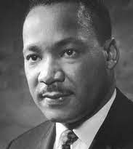
Martin Luther King
È nato ad Atlanta il 15/01/1929 ed è cresciuto nella Auburn Avenue (soprannominato il Paradiso Nero), la zona borghese della città dove ha frequentato le scuole elementari. Il padre di Martin era un Pastore e la madre era una maestra. Durante l’adolescenza si trasferisce a Chester in Pennsylvania dove studia teologia e vince una borsa di studio che gli consente di frequentare l’università a Boston. Qui conosce Coretta Scott che sposa nel 1953. Diventa Pastore della Chiesa Battista a Montgomery (Alabama)

Slide 2
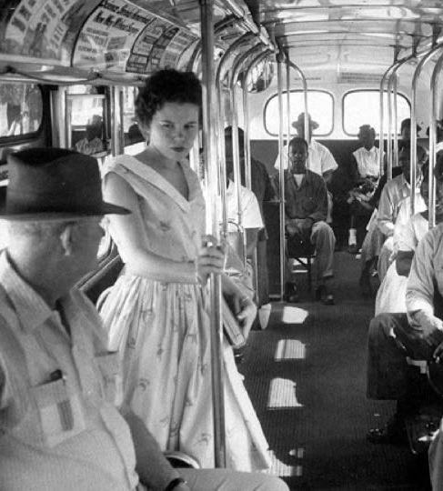
Il periodo storico
Quando Martin Luther King divenne Pastore a Montgomery, i neri americani erano vittime della segregazione razziale cioè era a loro vietato l’accesso a molte scuole, università, club sportivi e centri di ricreazione. Nonostante la Costituzione americana stabilisse l’uguaglianza di tutti i cittadini, nella realtà le persone di colore erano fortemente discriminate specialmente negli stati del sud. I neri non votavano, subivano condanne ingiuste da parte di giurie razziste e maltrattamenti da parte della polizia. Nei posti di lavoro, per l’assegnazione di alloggi e persino sugli autobus i bianchi avevano più diritti dei neri.

Slide 3
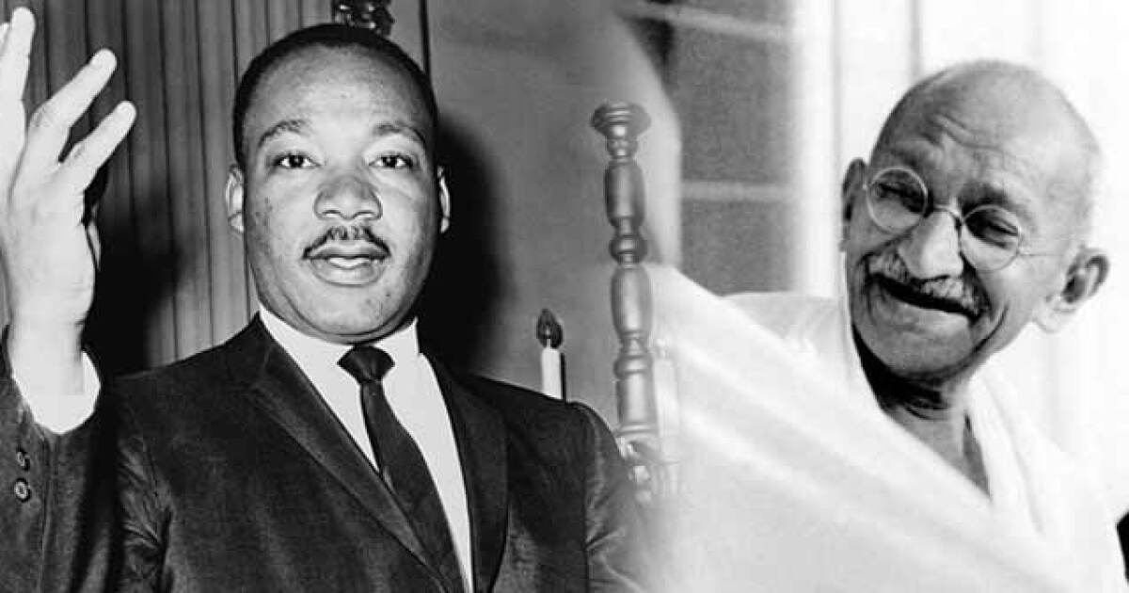
La lotta pacifica
Tra gli anni cinquanta e l’inizio degli anni sessanta divenne leader indiscusso del movimento per i diritti civili. Fu più volte arrestato e organizzò manifestazioni pacifiche e il boicottaggio dei mezzi di trasporto e degli esercizi commerciali dove i neri venivano trattati ingiustamente. Generalmente un raduno di preghiera precedeva queste azioni che mettevano seriamente in pericolo tutti coloro che vi partecipavano. Era una lotta pacifica che si ispirava agli insegnamenti di Gandhi.
Nel 1963 organizzò un corteo di oltre 200.000 che invase il centro di Washington.

Slide 4
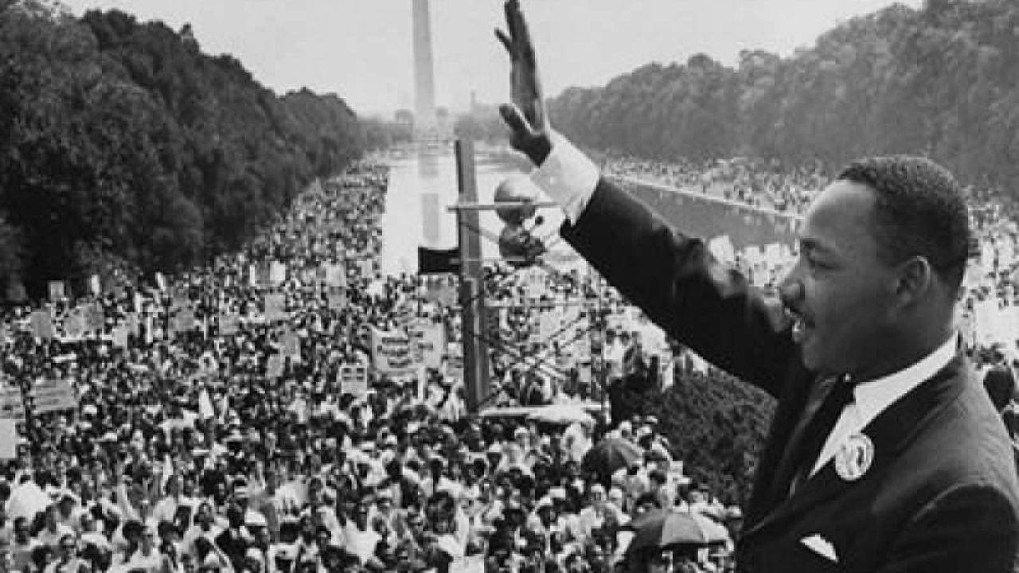
Io ho un sogno
Alla manifestazione di Washington parteciparono anche 80.000 bianchi che marciavano insieme agli altri cantando «black and white toghether» («neri e bianchi assieme»). Il suo discorso durante la manifestazione fu accolto con grandi applausi. Disse «Io ho un sogno, che i miei quattro figli piccoli potranno vivere un giorno in una nazione nella quale non saranno giudicati per il colore della loro pelle, ma per la qualità del loro carattere»
Nel 1964, dopo un duro scontro, venne approvata una legge sui diritti civili che vietava tutti tipi di discriminazioni e obbligava ad ammettere tutti i cittadini senza distinzioni di razza in qualsiasi luogo pubblico.
La battaglia però non era finita: negli stati del sud – Alabama e Mississippi – i neri venivano ancora picchiati e uccisi da razzisti bianchi e l’effettiva uguaglianza era un obiettivo ancora lontano.
Il 4 aprile 1968 Martin Luther King fu assassinato a Memphis nel Tennessee con un colpo di fucile mentre era affacciato ad un balcone. Il suo assassino, un uomo bianco, dichiarò di aver agito da solo.

Slide 5
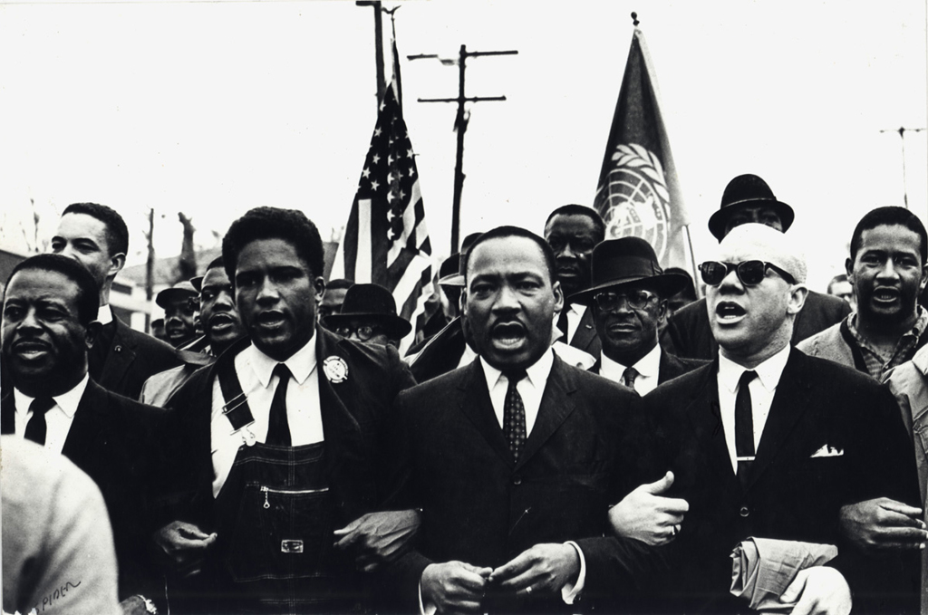
Le beatitudini
Beati quelli che hanno fame e sete di giustizia
Martin Luther King non si è accontentato solo del suo benessere ma ha lottato per i diritti di tutti
Beati i miti perché erediteranno la terra
Per combattere la battaglia per i diritti dei neri ha scelto la strada del dialogo pacifico, che non ricorre alla violenza per ottenere giustizia

Slide 6
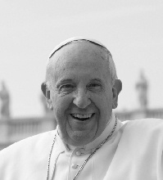
Papa Francesco
E’ Papa Francesco il personaggio pubblico che mi viene in mente quando penso a Martin Luther King. Il nome «Francesco» scelto dal nostro Papa, in ricordo di San Francesco, già ci dice quanto sia importante per lui l’attenzione per le persone più povere, deboli e in difficoltà. Il Papa ci insegna a lottare pacificamente per combattere le ingiustizie che troppo spesso ci sono in questo mondo. Insieme, se ci crediamo, però possiamo fare la differenza e cambiarlo in meglio.

